Slide 1
Муниципальное бюджетное дошкольное образовательное учреждение Аннинский детский сад общеразвивающего вида «Росток» Осень
Подготовила воспитатель Iк.
Кретова Е.В.
Анна 2022

Slide 2
Цель: закрепить представление детей об осени
Задачи:
1. Уточнить представления детей о характерных признаках осени. Закрепить умение устанавливать связь между признаками в природе.
2. Обогащать словарь детей.
3. Продолжать развивать память, внимание, воображение, логическое мышление.
4. Воспитывать бережное и чувственное отношение к природе.

Slide 3
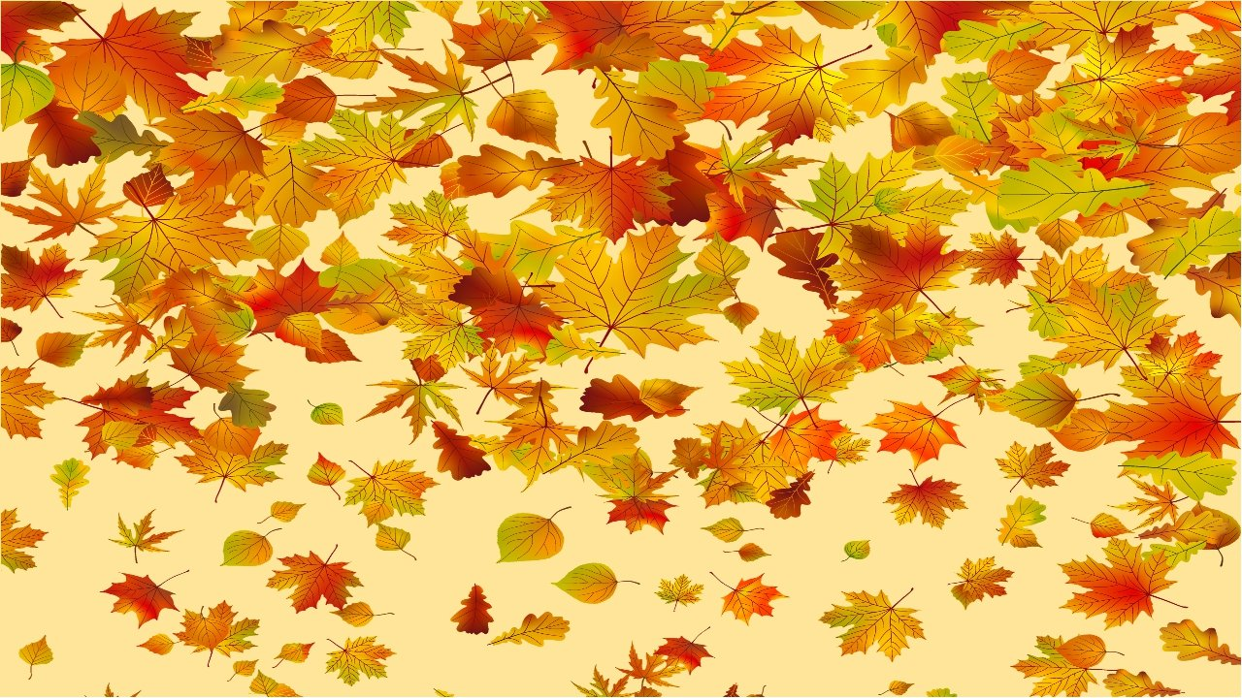
Осень

Slide 5
Осенние месяца
Сентябрь
Октябрь
Ноябрь

Slide 6
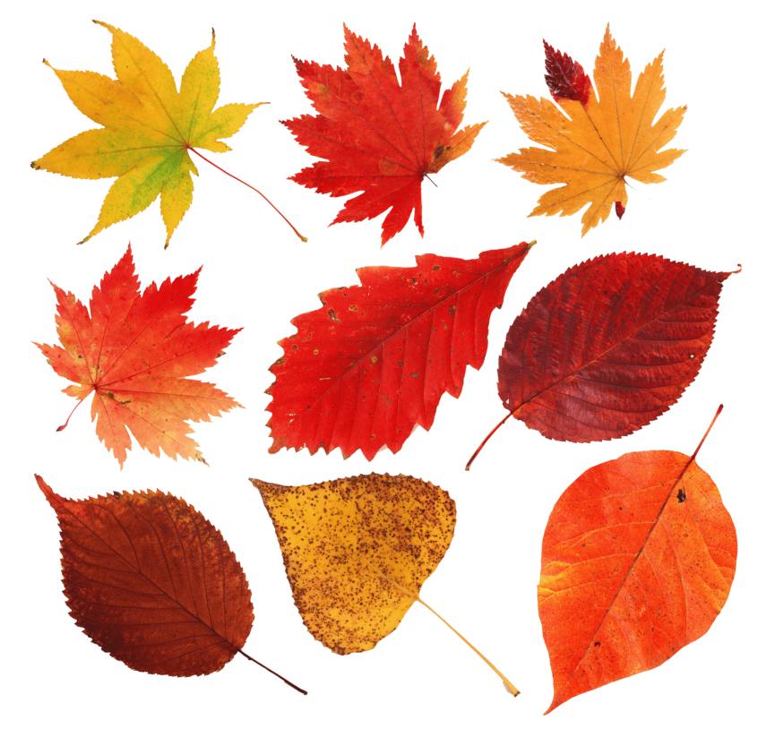
Листья меняют свой цвет потому, что с наступлением осени солнце светит меньше, и им не хватает солнечного цвета, чтобы оставаться зелёными

Slide 7
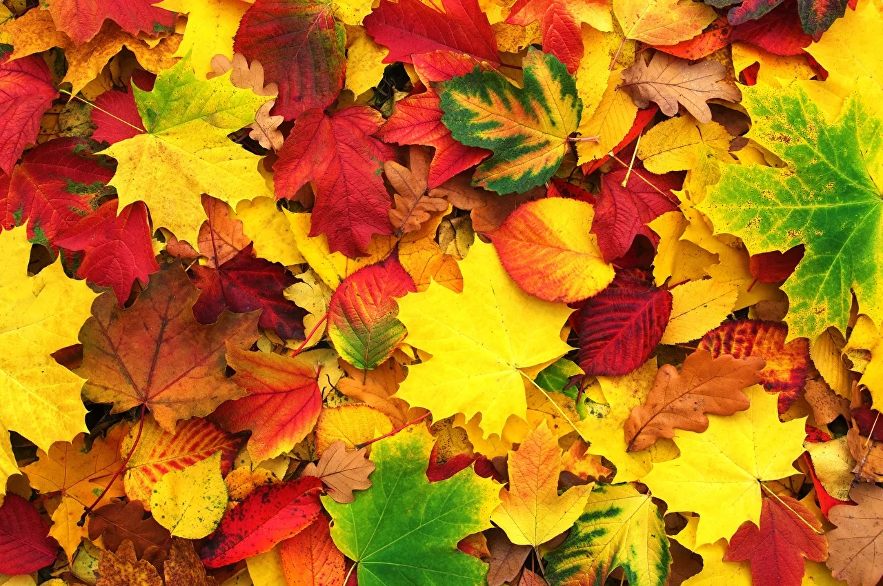
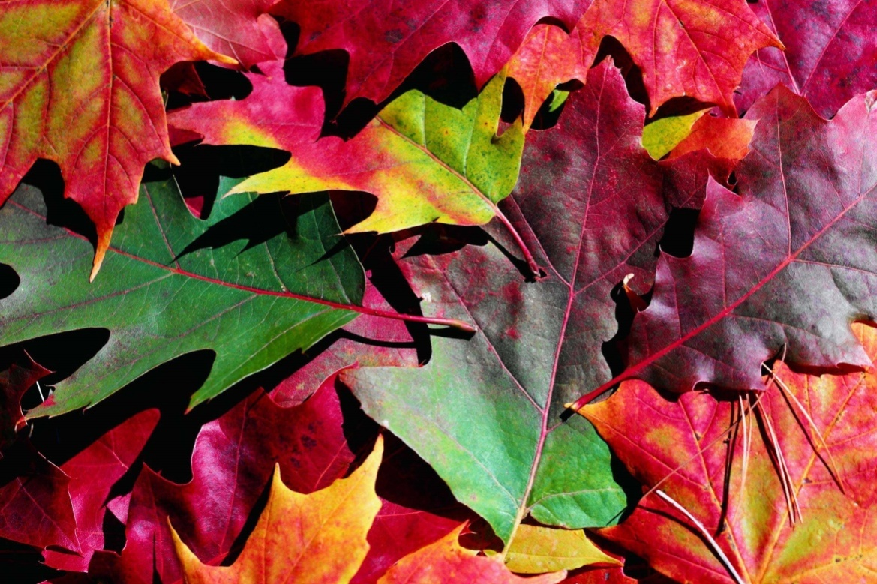
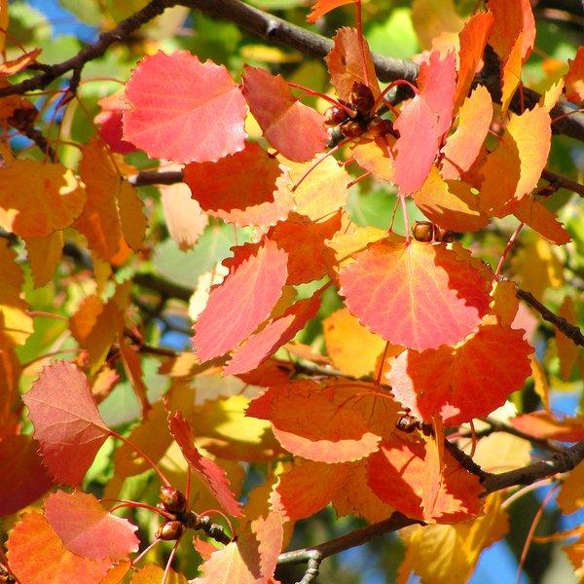
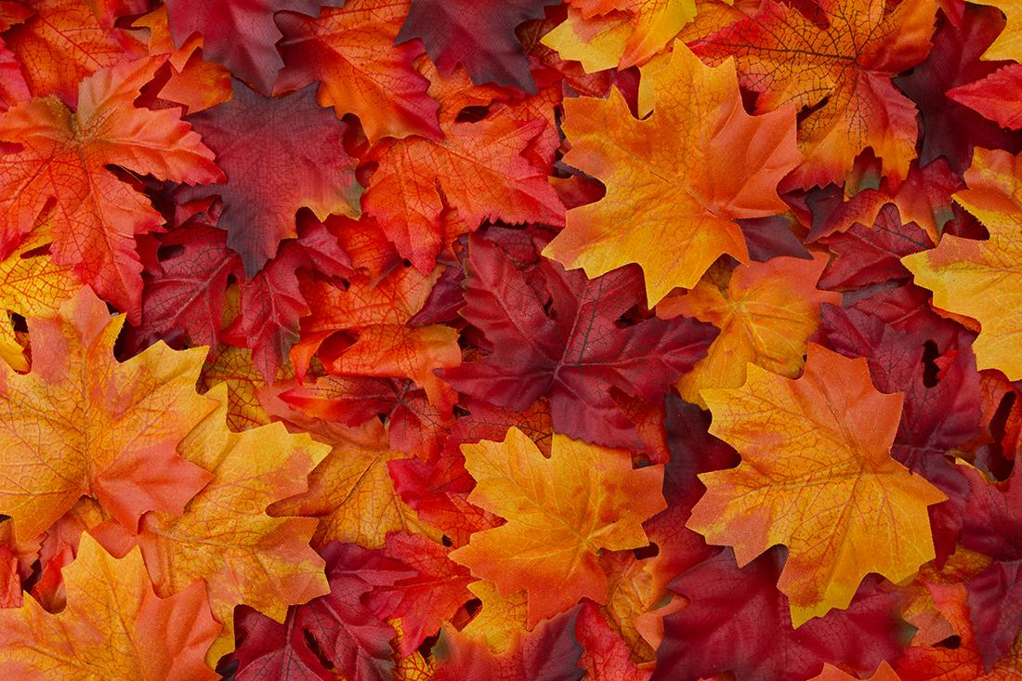

Slide 8
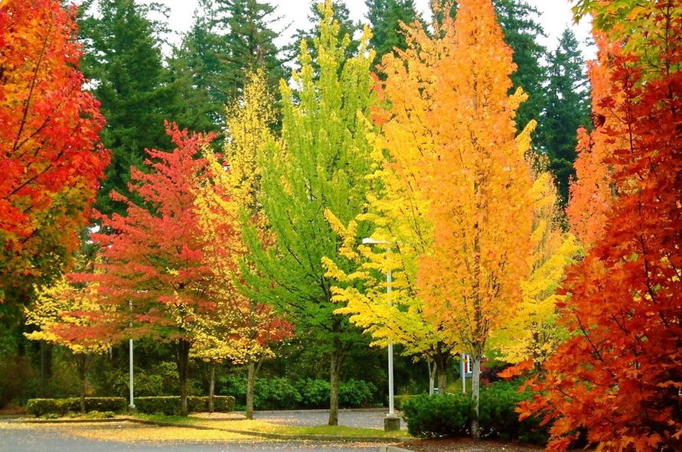
Осенние деревья

Slide 9
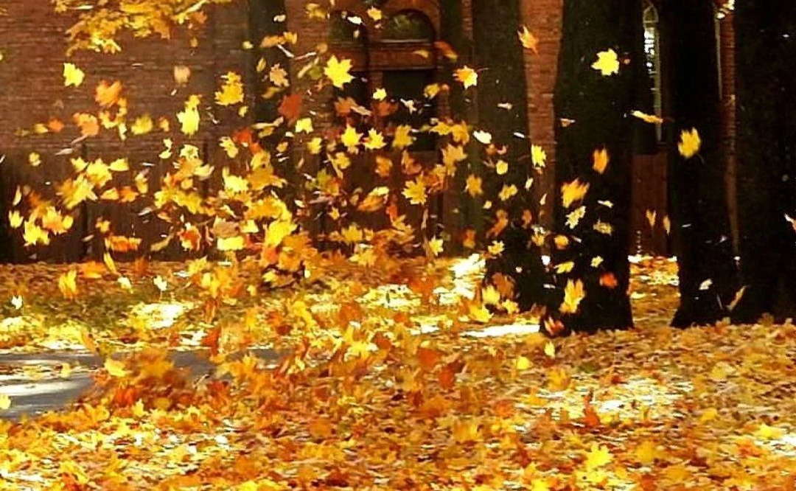
Осенний листопад Листья осыпаются с деревьев и покрывают всё вокруг

Slide 10
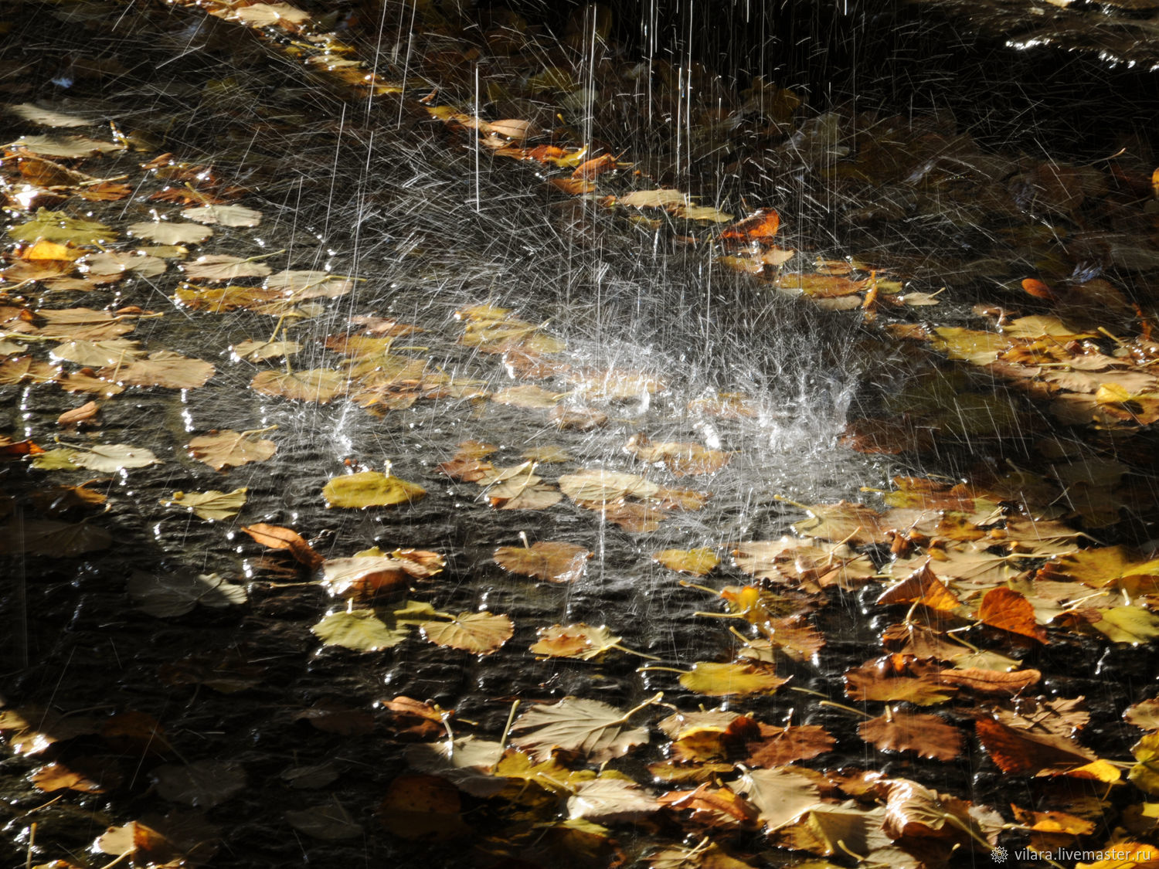
Осенний дождь

Slide 11
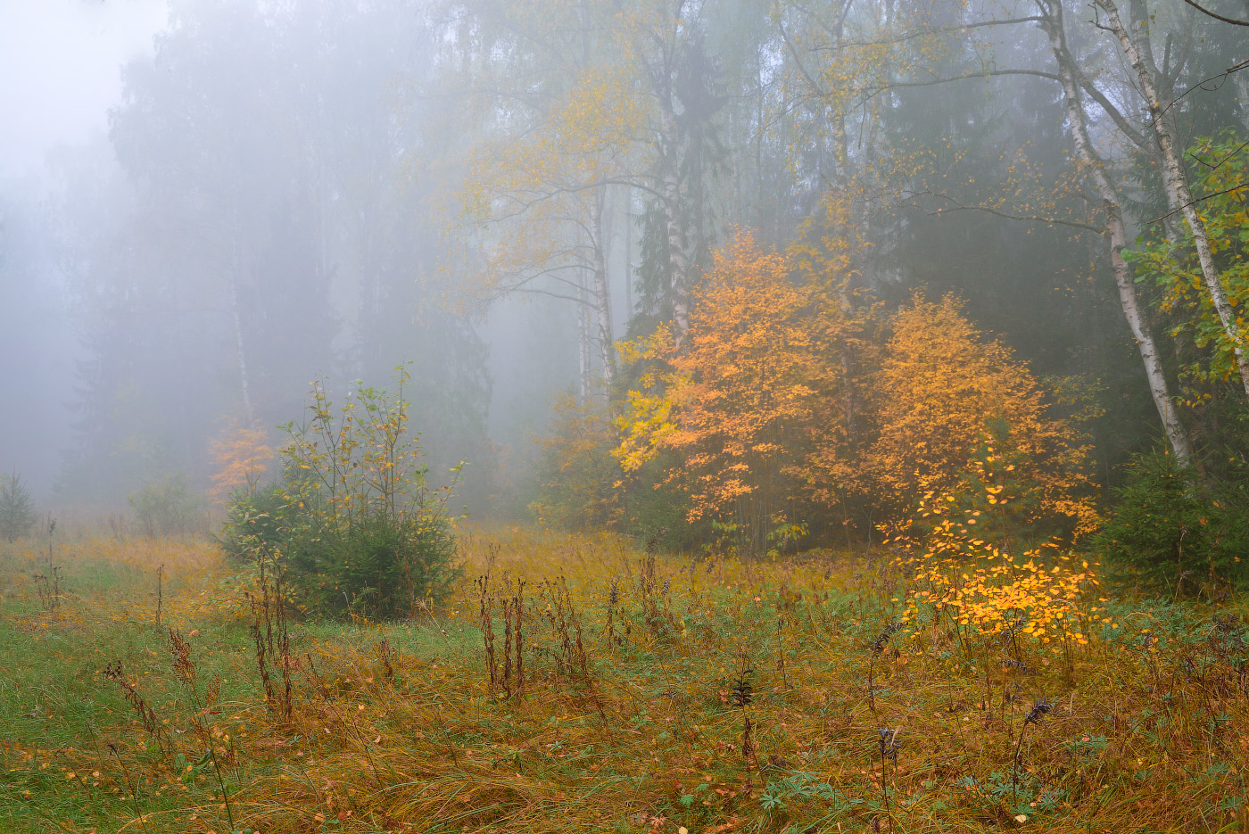
По утрам осенью бывает туман

Slide 12
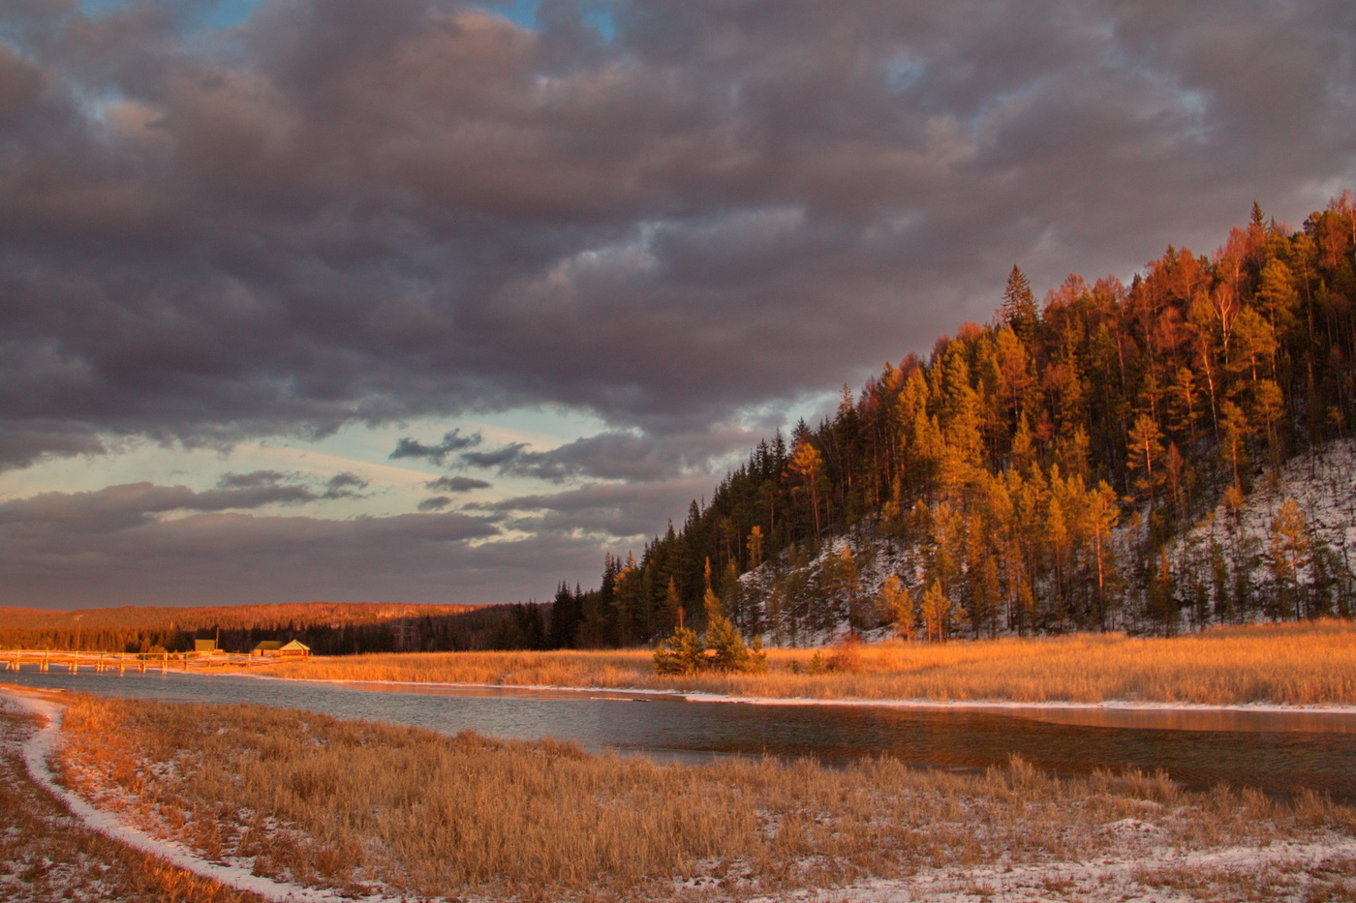
Постепенно дни осенью становятся короче, а ночи длиннее. Вечером быстро начинает темнеть

Slide 13
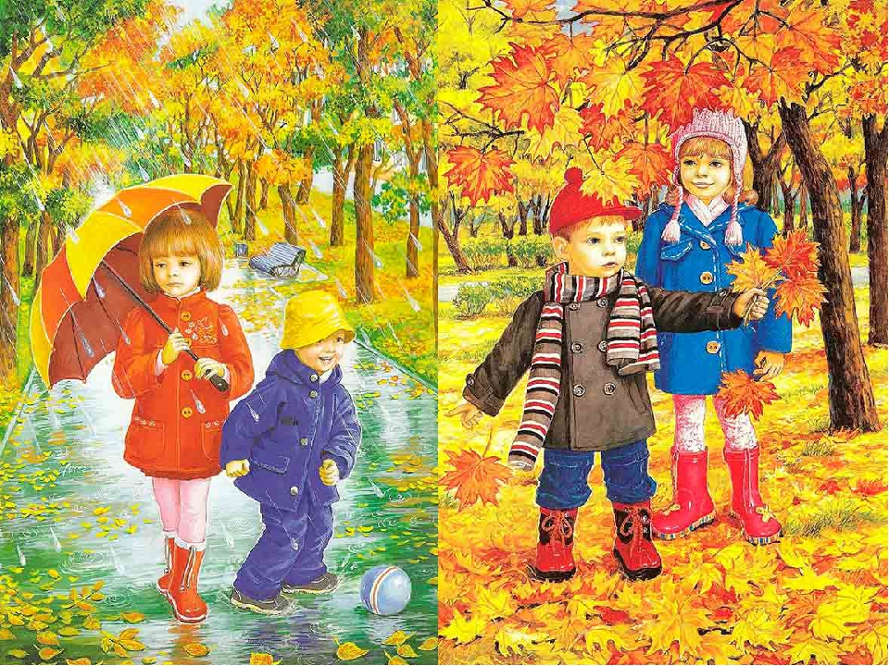
Осенью на улице начинает холодать, идут дожди. Люди одеваются теплее: тёплые шапки, куртки, пальто, обувают сапоги, ботинки.

Slide 14
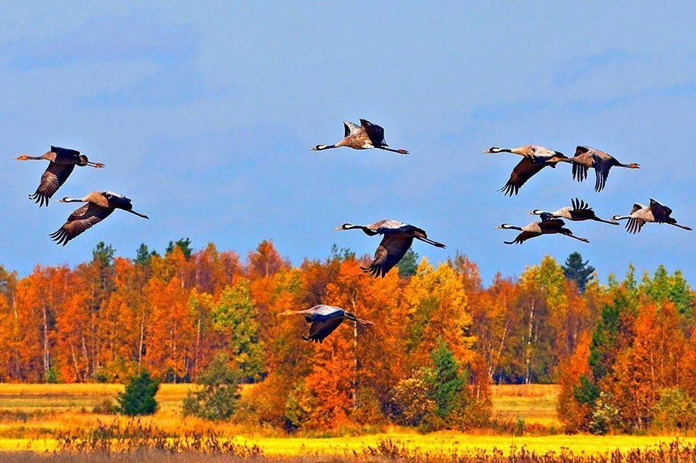
Осенью многие птицы улетают на юг потому, что осенью и зимой очень холодно и нечего есть

Slide 15
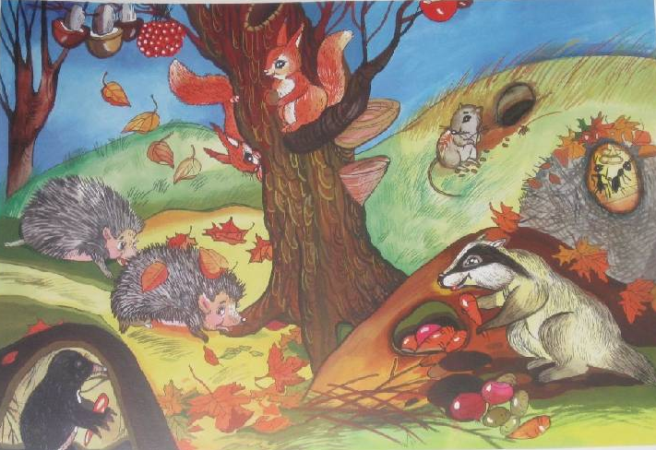
Осенью звери начинаются готовиться к зиме

Slide 16
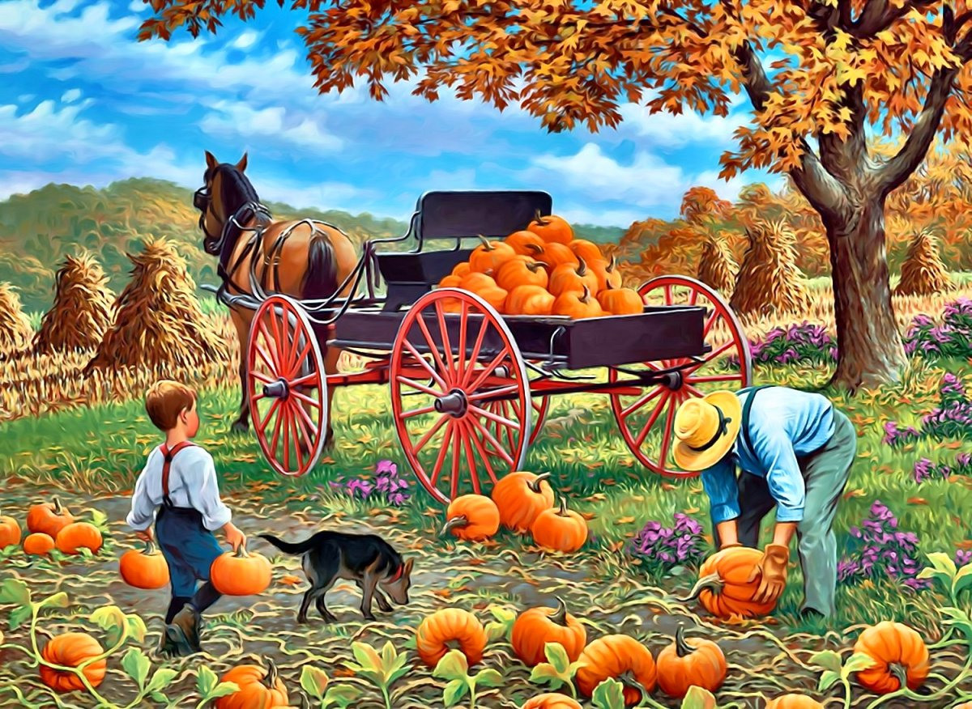
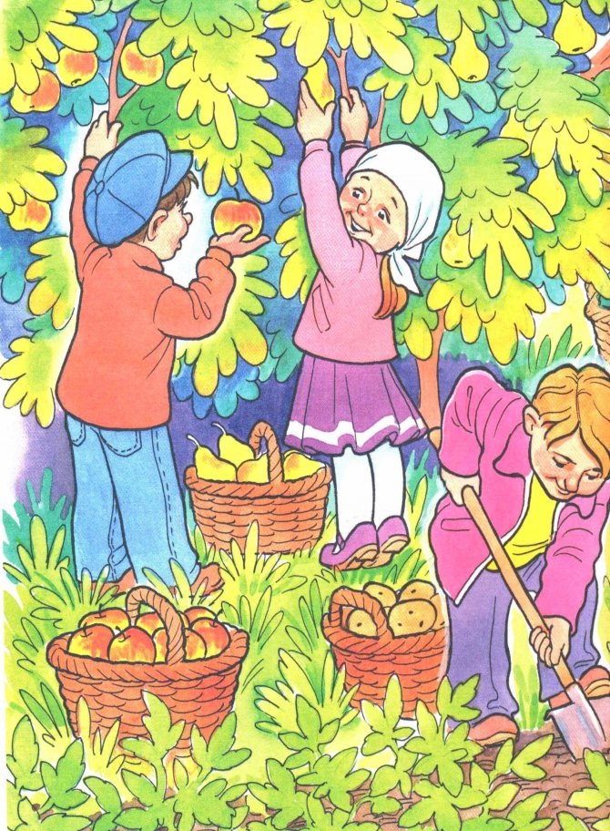
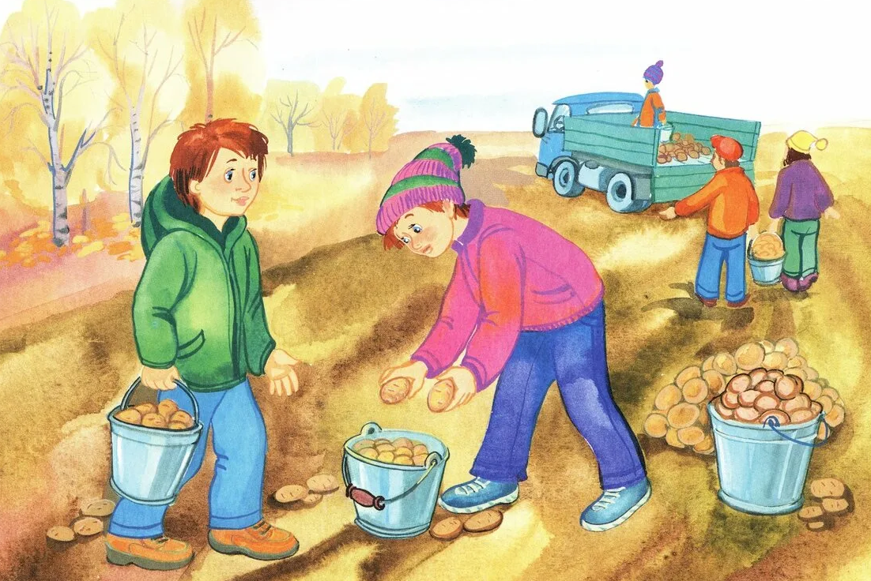
Осенью люди собирают урожай

Slide 17
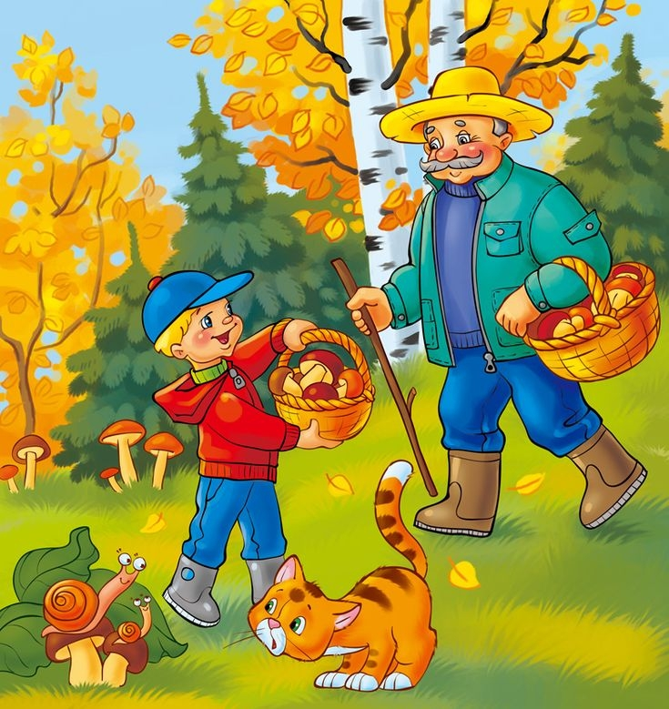
Осенью люди собирают грибы

Slide 19
Игра «Найди ошибки» Определить, чего не бывает осенью: -Дети загорают, купаются, носят легкую одежду. -Под ногами шуршат сухие, разноцветные листья. -Набухают почки, распускаются листья. -Люди собирают урожай овощей и фруктов. -Дикие животные не делают запасы корма. Загадки: Пусты поля, мокнет земля, дождь поливает. Когда это бывает? (Осенью) Летом вырастают, а осенью опадают. (Листья) Кто всю ночь по крыше бьет да постукивает, И бормочет и поет, убаюкивает? (Дождь)
Игра «Скажи наоборот»:
Летом солнце яркое, а осенью ...
Летом небо светлое, а осенью ...
Летом день длинный, а осенью ...
Летом тучи ходят высоко, а осенью ...
Летом люди растят урожай, а осенью...
Летом деревья стоят одетые, а осенью...

Slide 20
Спасибо за внимание

